Slide 1





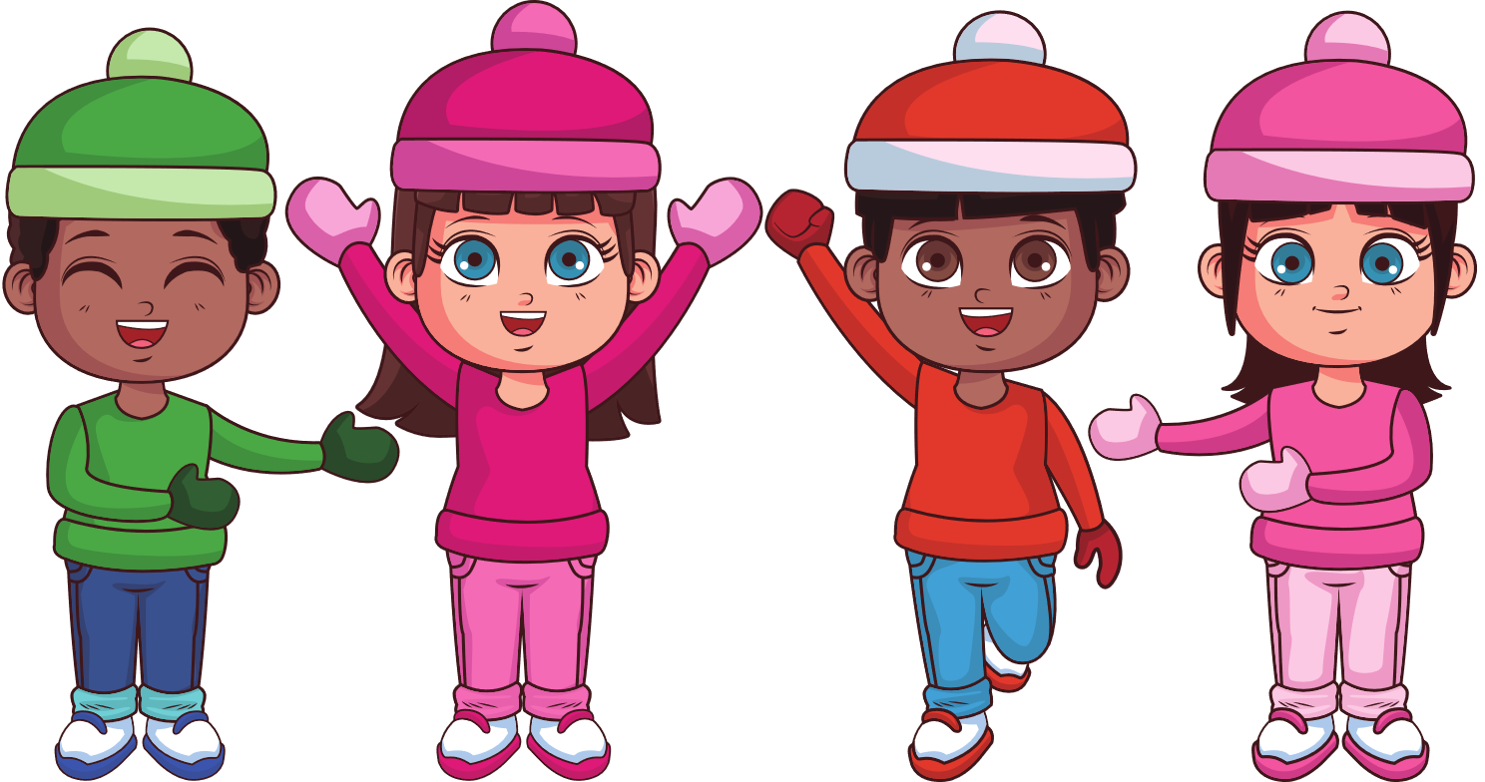


Slide 2
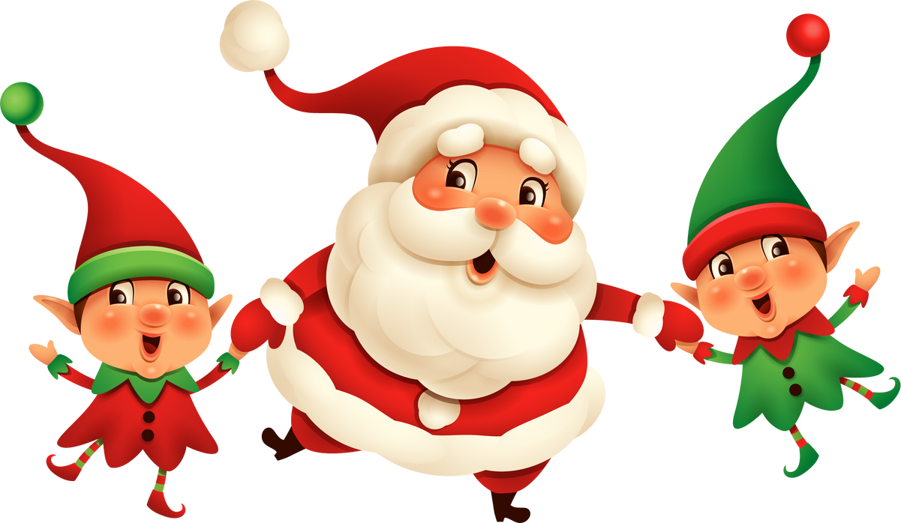
KHỞI ĐỘNG

Slide 3
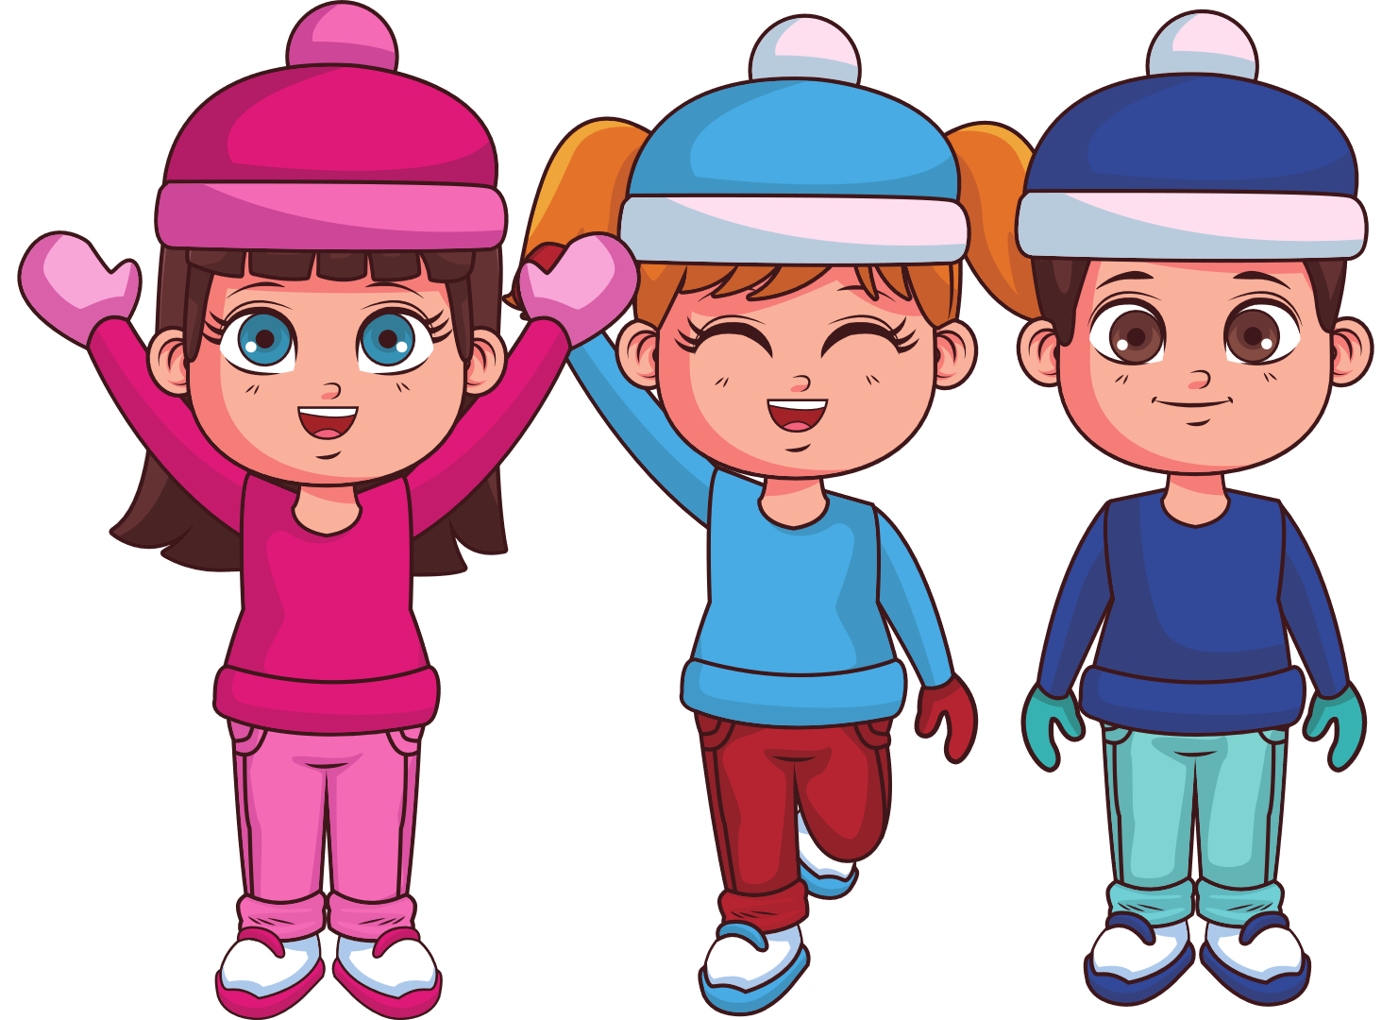

Nêu tên các chủ đề mà em đã được học trong học kỳ 2
NẤM, CON NGƯỜI VÀ SỨC KHOẺ, SINH VẬT VÀ MÔI TRƯỜNG

Slide 4
Trong các chủ đề đã học, em thích nhất nội dung của chủ đề nào? Hãy chia sẻ nội dung em thích?

Slide 5


Slide 6



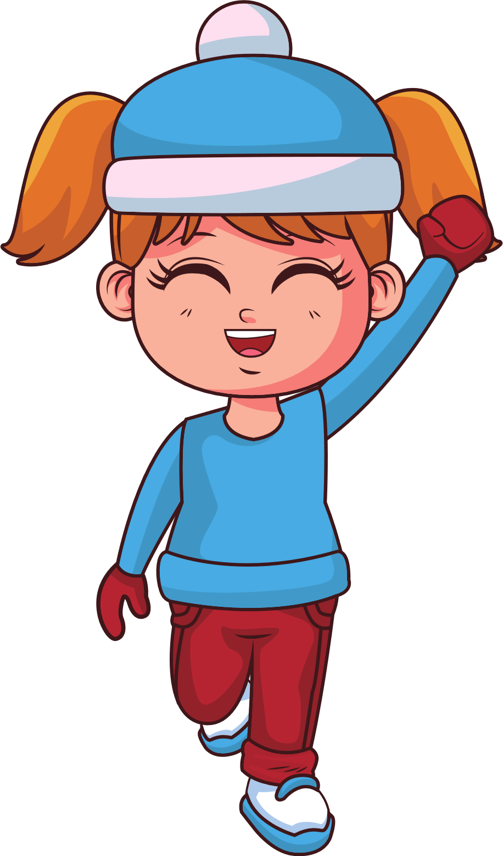
Hoạt động 1: Ôn lại các kiến thức của 3 chủ đề

Slide 7
Nhóm 1, 4: Thảo luận nội dung về chủ đề Nấm
Câu 1: Nêu đặc điểm, một số bộ phận của nấm?
Câu 2: Nấm có vai trò và tác hại gì đối với đời sống con người?
Câu 3: Nấm mốc gây những tác hại gì đến thực phẩm và sức khỏe của con người?
Câu 4: Nêu cách bảo quản phù hợp để tránh nấm mốc cho thực phẩm trong cuộc sống hàng ngày.

Slide 8
Nhóm 2, 5: Thảo luận nội dung về chủ đề Con người và sức khỏe.
Câu 1: Nêu các nhóm chất dinh dưỡng có trong thức ăn.
Câu 2: Nêu vai trò của các nhóm chất dinh dưỡng.
Câu 3: Vì sao cần phải ăn nhiều rau, củ?
Câu 4: Nêu các biện pháp để phòng tránh các bệnh liên quan đến dinh dưỡng.
Câu 5: Vì sao cần sử dụng thực phẩm an toàn?
Câu 6: Nêu nguyên tắc an toàn khi bơi hoặc tập bơi

Slide 9
Nhóm 3, 6: Thảo luận nội dung về chủ đề Sinh vật và môi trường.
Câu 1: Hãy viết các chuỗi thức ăn giữa các sinh vật trong khu vườn hoặc hồ nước.
Câu 2: Nêu vai trò quan trọng của thực vật đối với việc cung cấp thức ăn cho con người và động vật.
Câu 3: Vì sao thực vật thường là sinh vật đứng đầu chuỗi thức ăn?
Câu 4: Hãy kể về những việc em hoặc người thân, người dân đã làm để giữ cân bằng chuỗi thức ăn?

Slide 10



Slide 11
Hoạt động 2: Vẽ tranh

Slide 12

Vẽ tranh về các chủ đề đã học.

Slide 13
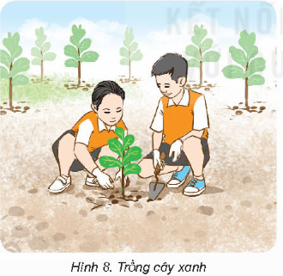

Ví dụ:

Slide 14




